Slide 1

Módulo 4. Introducción a Angular
Tema IV: Servicios e inyección de dependencias
Recursos: https://angular.io/start
https://cli.angular.io/
https://www.udemy.com/course/the-complete-guide-to-angular-2/
https://www.youtube.com/playlist?list=PLU8oAlHdN5BnNAe8zXnuBNzKID39DUwcO
(videos 21,22y 23)

Slide 2
Servicios
Un servicio Angular es una clase que encapsula algún tipo de funcionalidad común entre los diferentes componentes de la aplicación, como podría ser, por ejemplo, el acceso a datos.
Comp 1
Acceso e Datos
Servicio
Acceso a datos
Comp 2
Acceso e Datos
Comp 3
Acceso e Datos

Slide 3
Servicios
La extracción de funcionalidades comunes de los componentes para crear servicios supone toda una serie de ventajas:
• Evitamos la repetición innecesaria de código en los componentes, por lo que su código acaba siendo más ligero y centrado en el soporte a la vista.
• Podemos crear servicios mock (de prueba) que faciliten el análisis de los componentes que los usan.
• Mejoramos el control y mantenimiento de esas funcionalidades comunes.

Slide 4

Componentes
Componente 1
Componente 2
Componente 3
Datos
Datos
Datos
Notes:
Nuestras aplicacónes de Angular están formadas por componentes. Estos son los ingredientes principales de nuestras aplicaciones de Angular.
Vamos a suponer que tenemos una aplicación de tres componentes en la que el primer componente necesita trabajar con datos que proceden de una base de datos. Esto lo resolveríamos implementando un método en el archivo.ts que se encargue de conectar con la bd , hacer una consulta sql y obtener esa información.
Imaginemos que tenemos otros dos componentes que realizan la misma funcionalidad.
Esta es una situación que se da con bastante frecuencia en las aplicaciones de Angular, tenemos una aplicación que tiene 20 componentes y nos topamos con que 6 o 7 de ellos van a obtener unos datos que van a ser los mismos o muy similares y van a realizar operaciones que van a ser las mismas o muy similares. Lo que podríamos hacer en este caso es implementar dentro de cada componente un método que haga uso de esos datos (que conecte con la bd, que obtenga la información y que realice las operaciones necesarias.
Evidentemente esta no es la mejor opción , aquellos que tienen conocimientos de POO saben que lo que se debe hacer es extaer las características que son comunes y agruparlas en una clase y luego hacer uso de esta clase en los componentes que tengan estas funcionalidades. En Angular a esto sele denomina servicio.
Creando un servicio no tenemos la necesidad de repetir código, y este servicio será proporcionado a aquellos componentes que los soliciten (inyección de dependencias).

Slide 5

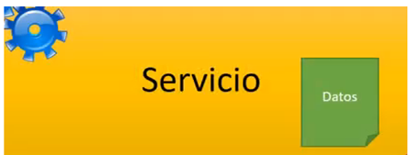
Inyección de dependencias
Consiste en que cuando uno de los componentes de nuestra aplicación necesite los datos de los que hablábamos se le inyecta ese servicio y esto se realiza de forma automática. Es Angular quien va a inyectar ese servicio en aquel componente que lo necesite
Componente 1
Componente 2
Componente 3

Slide 6
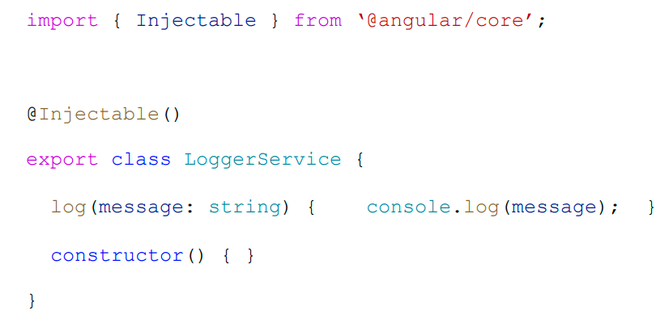
Declarar un servicio
Es una clase estándar a la que se le ha añadido el decorador @Injectable

Slide 7
Ejemplo
Vamos a suponer que en nuestra aplicación empleados necesitamos realizar una tarea común para todos o parte de nuestros componentes. Lo que haremos será crear un servicio con esa tarea y lo inyectaremos de foma automática en nuestros componentes.

Slide 8
Tarea
Empleados
Antes de que se agregue el trabajador, la información debe aparecer en una ventana emergente
Servicio
Características-empleado
Antes de que se agregue una característica, la información debe aparecer en una ventana emergente
Notes:
El servicio sería que aparezca una ventana emergente con la información que queremos agregar.

Slide 9
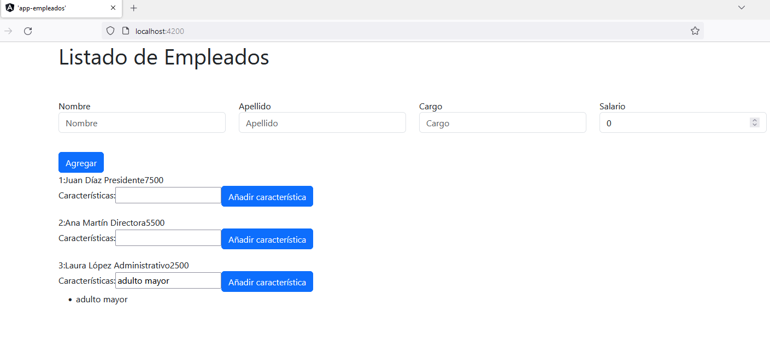
Aplicación empleados
Notes:
Recordemos que nuestra aplicación lo que permitía era registrar un empleado , mostrar la lista de los empleados y posteriormente registrar las características de cada empleado. Lo que se quiere es que antes del usuario pulse el botón agregar se despliegue una ventana emergente con la información del empleado y que antes de agregar una carateristica se muestre también una ventana emergente con la información de la caraterítica.

Slide 10
Componentes
Componente raíz de la aplicación
App
Entrada de los datos de los empleados y recorrer el arreglo de empleados para mostrar su información. Tiene el arreglo de empleados.
Empleados
Contiene la información de un empleado y recorre el arreglo de
características
Emitir las características de un empleado
Empleado-hijo-c
características-empleado

Slide 11
¿A qué componentes vamos a inyectarle el servicio?
Empleados
Características-empleado

Slide 12
Crear el servicio
Desde el directorio de la aplicación
ng generate service <nombre del servicio>
ng generate service servicio-empleados
ng g s servicio-empleados

Slide 13
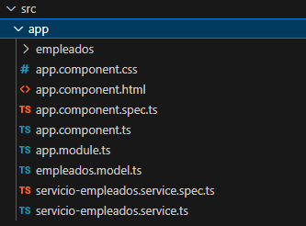
Cuando creamos un servicio se generan 2 archivos
Estos archivos se crean dentro del componente principal

Slide 14
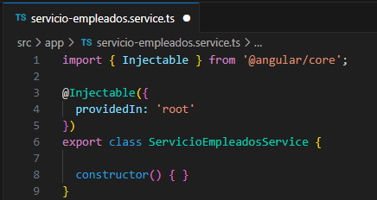
Servicio-empleados.service.ts
Es en este archivo donde tenenos que programar lo que queremos que haga este servicio

Slide 15
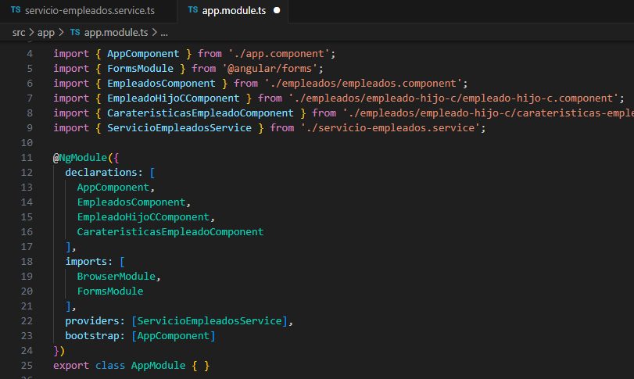
Registrar el servicio
Notes:
Después de poner el servicio en el array se crea la linea de importación correspondiente. No es necesario escribir la línea de importación de forma manual si tenemos visual studio bien instalado con sus pluggins. Una vez registrado el servicio podemos usarlo en el componente que queramos.

Slide 16
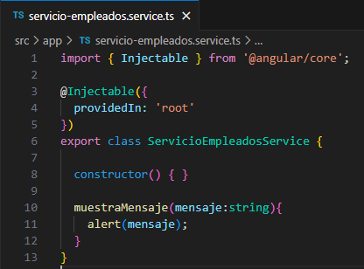
¿Cómo conseguimos que cada vez que se inyecte este servicio aparezca una ventana emergente?
En la clase ServicioEmpleadosService declarar un método encargado de realizar la operación que se necesita.
Cuando vayamos a hacer uso del servicio desde cualquier componente debemos pasarle el mensaje que se quiere que muestre.
Notes:
En la clase creamos un método (muestraMensaje ) el cual va a recibir como parámetro una variable de tipo string a la cual llamaremos mensaje. En la implementacion del método usamos la función alert, que va a ser la encragada de mostrar la ventana emergente y le pasamos por parámetro el mensaje.

Slide 17
Aplicación empleados

Slide 18
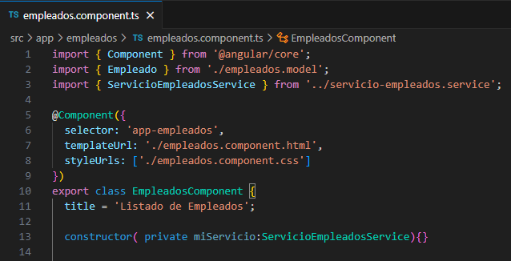
Inyectar el servicio en empleados
La inyección de va a producir siempre desde el constructor. Se crea un parámetro del tipo del servicio que hemos creado.

Slide 19
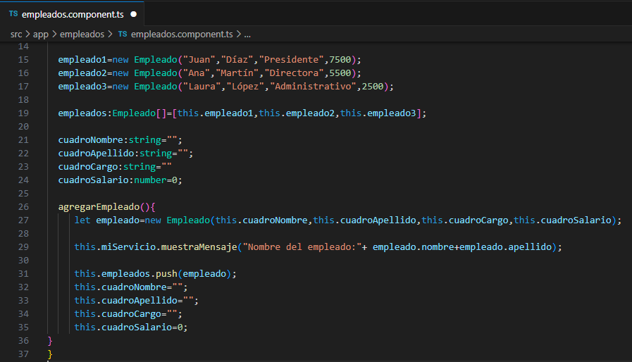
Utilizar el servicio

Slide 20
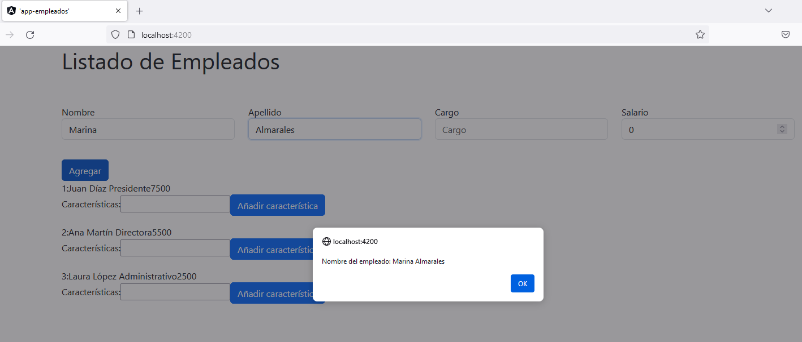
Notes:
Cuando pulsemos el botón de ok Marina pasa a la lista de empleados.

Slide 21
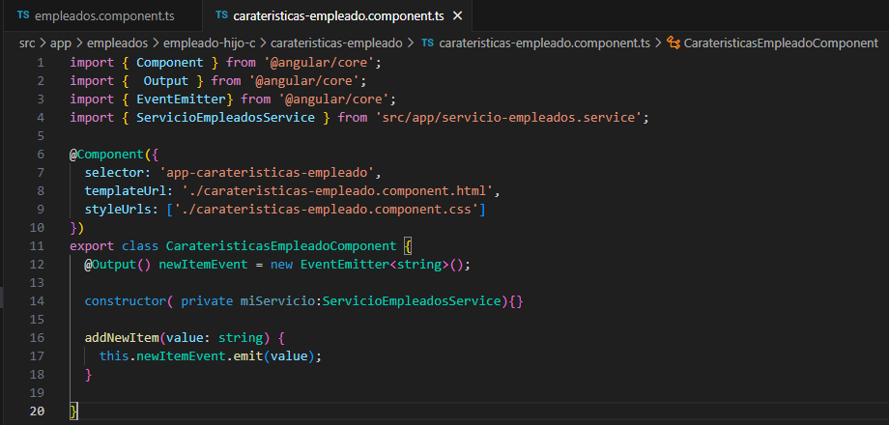
Inyectar el servicio en características-empleado

Slide 22
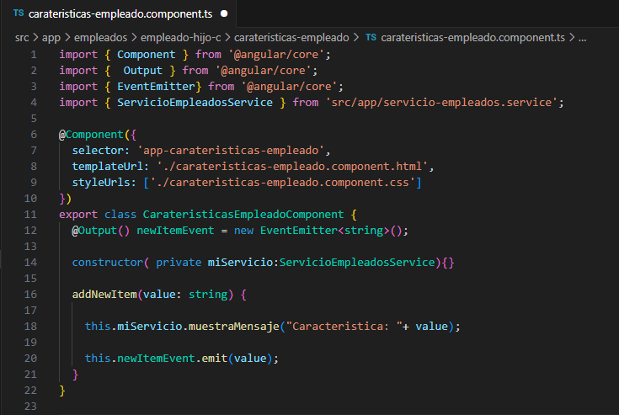
Utilizar el servicio
Notes:
Tengo que localizar el método donde se agrega la característica y antes de que se agregue la característica con su valor lo que queremos es que salga la ventana emergente por lo que es el momento de llamar al servicio inyectado.

Slide 23
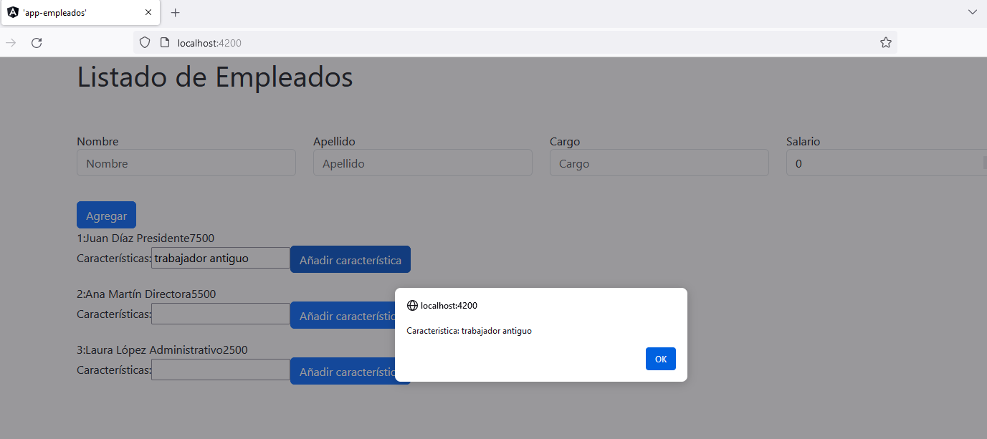
Notes:
Por supuesto este servicio que hemos creado tiene una funcionalidad úncamente didáctica, en lo adelante veremos servicios que si tienene una funcionalidad real en nuestra aplicación tales como acceder a la base datos y obtener información de la misma.

Slide 24
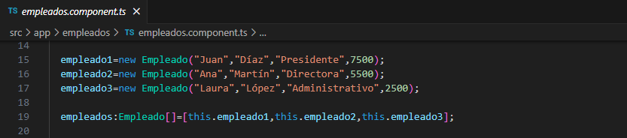
Servicios de datos(Data Services)
Es un servicio que proporciona información a todos aquellos componentes que lo soliciten.
¿Con qué datos está trabajando nuestra aplicación?
Notes:
Vamos a recordar que estamos trabajando con arreglo de empleados en lugar de una base datos Si trabajáramos con una base de datos pues la información que se muestra en empleado.component.html vendría de una consulta a la bd.

Slide 25
Crear Data Service
Imaginemos que los datos de los empleados necesitamos compartirlos con otros componentes. Lo más adecuado sería crear una data service que inyecte estos datos a todos aquellos componentes que lo soliciten.
Empleados
Data Service
Información de los empleados (arreglo de empleados)

Slide 26
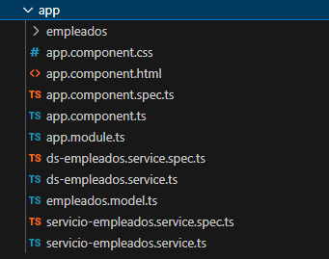
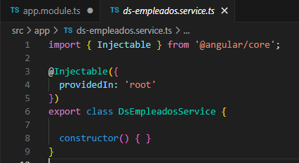
Crear Data Service (ds-empleados)
ng g s ds-empleados

Slide 27
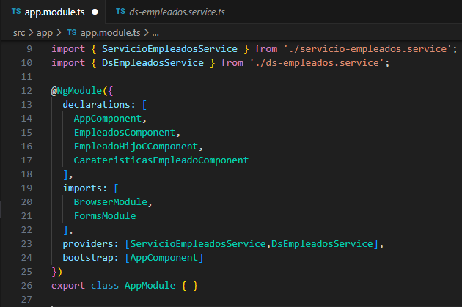
Registrar el servicio

Slide 28
ds-empleados.service.ts
Notes:
Es en este archivo donde se supone que iría implementado el código de consulta a la base de datos, lectura de recordset, etc si estuviésemos trabajando con una base de datos. En nuestro caso es aquí donde tendremos declarado nuestro array.

Slide 29
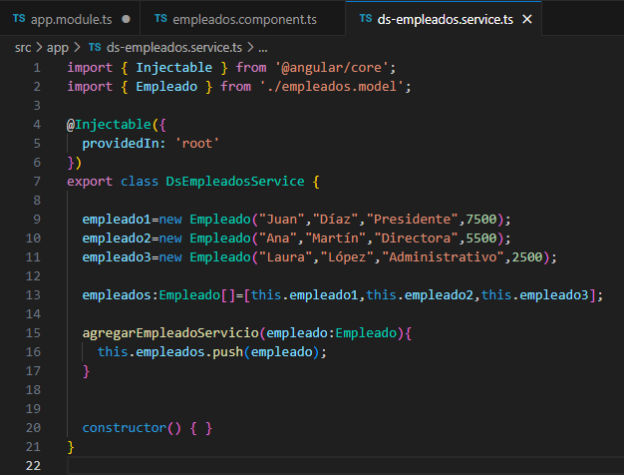
ds-empleados.service.ts
Notes:
Movemos el arreglo de empleados de empleados.component.ts y creamos una método encargado de agregar los empleados en el arreglo.

Slide 30
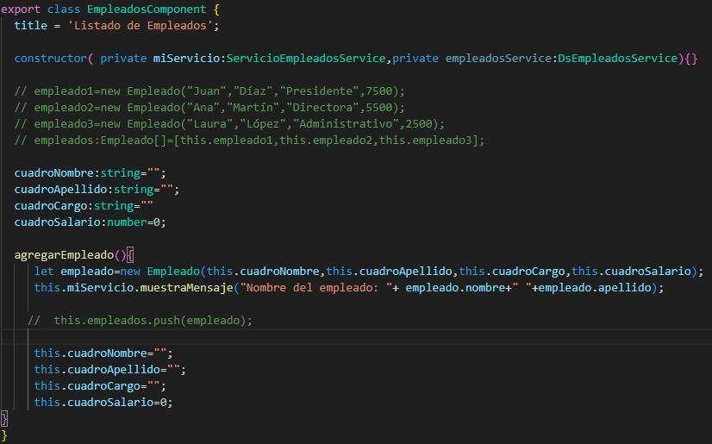
Empleados.component.ts
Inyectamos el data service, el identificador del servicio siempre se declara como private.
Notes:
En el archivo empleados.ts eliminamos la información que pasamos para ds-empleados.service e inyectamos el nuevo servicio.

Slide 31
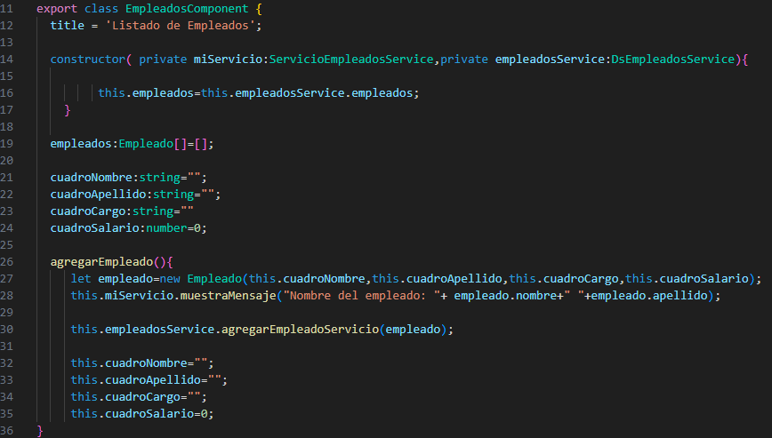
Utilizar el servicio
En el contructor almacenar la información que viene de la inyección
Crear un arreglo vacío para cuando inyectemos la información del servicio
Se utiliza el método agregarEmpleadoServicio, del servicio creado, el cual se encarga de agregar un empleado al arreglo.
Notes:
Se utiliza el métdo agregarEmpleadosServicio que pertenece al servicio creado, el cual se encarga de agregar un empleado al arreglo.
Crear un arreglo vacío en el componente empleados para cuando inyectemos la informaci’on del servicio se almacene en este arreglo y el componente hijo pueda tener esa información
En el contructor almacenar la información que viene de la inyección

Slide 32
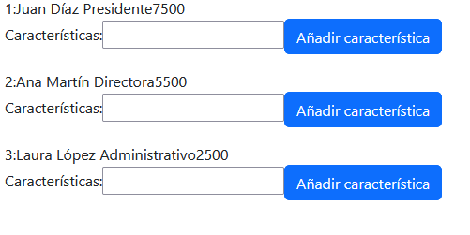
Si vamos a nuestra aplicación vemos que se mantiene exactamente igual , lo único que ahora estamos inyectando esta información desde un servicio al componente empleados. A partir de ahora si cualquier componente de nuestra aplicación necesitara esta información podemos hacer una inyección de este data service.

Slide 33
Resumen para trabajar con data service
Crear el servicio encargado de controlar la información.
Crear el método con la funcionalidad que va a realizar el servicio.
Inyectar el servicio en el componente que lo necesita.
Crear una estructura donde almacenar la información del servicio.
En el constructor del componente inicializar esta estructura con los datos que vienen de la inyección. Podemos también realizar esta inialización utilizando el método ngOnInit().

Slide 34
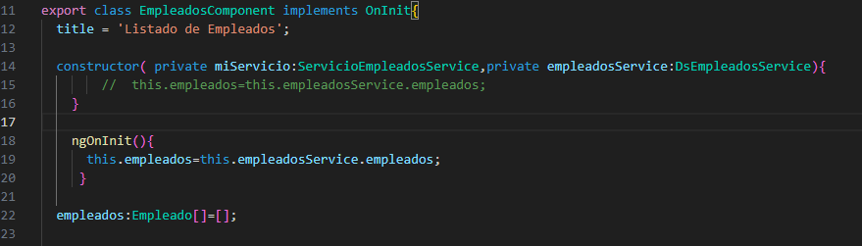
Método ngOnInit()
En Angular después del constructor el siguiente método que se ejecuta es el método ngOnInit() que pertenece a la interfaz OnInit.

Slide 35
Servicios llamando servicios
servicio-empleado.service.ts
Levantar una ventana emergente con información del empleado.
ds-empleado.service.ts
Permite agregar nuevos empleados a la lista
Cuando estamos en presencia de una aplicación de Angular en la que hay varios servicios muchas veces va a surgir la necesidad de poner un servicio dentro de otro para que dentro de un servicio podamos llamar al otro y simplificar el tema de las llamadas.
Notes:
En nuestro caso sería bueno desde el servicio que agrega a los empleados en la lista llamar al servicio que muestra la ventana emergente. Para que tener dos servicios que se van lanzando de forma independiente en nuetsras diferentes partes de nuestra aplicación de Angular cuando podemos hacer que un servicios llame al otro y simplificar el tema de las llamadas.

Slide 36
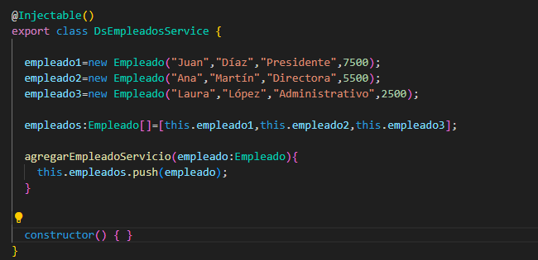
¿Cómo hacemos esta operación ?
En el archivo ds-empleados.service.ts especfificar que la clase que corresponde al servicio DsEmpleados va a ser un componente inyectable, es decir que vamos a poder inyectar infomación desde fuera aquí. Esto se realiza con el decorador @Inyectable().
Esto se hace si el servicio se creó de forma manual.

Slide 37
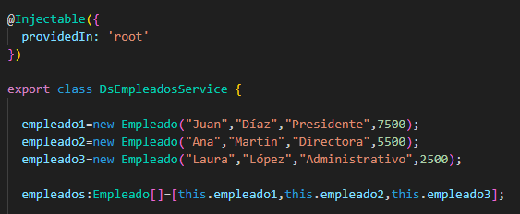
Si el servicio se creó utilizando el comando ng g s ds-empleados aparece con el decorador inyectable .

Slide 38
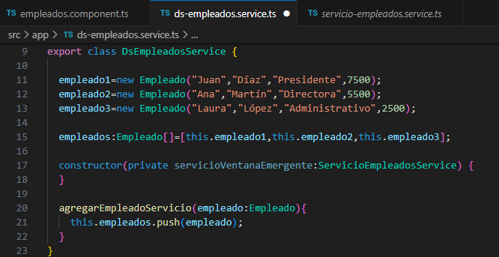
ds-empleados.service.ts
2. Inyectar el servicio ServicioEmpleadosService en el contructor de la clase.

Slide 39
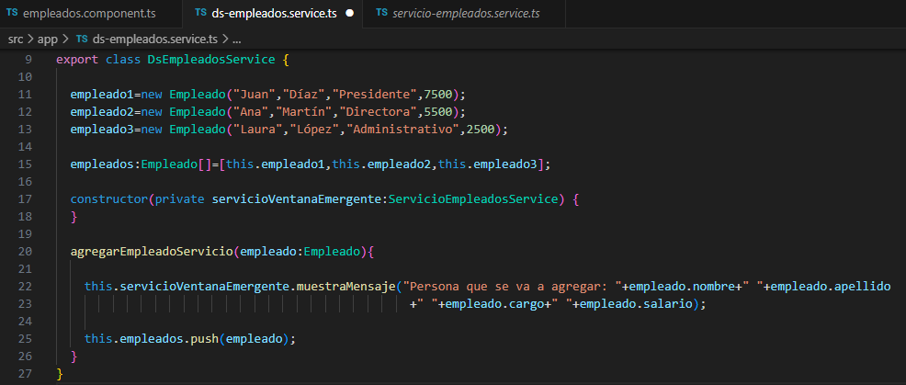
ds-empleados.service.ts
3. En el método donde vamos a agregar el empleado es donde tenemos que llamar a este servicio.

Slide 40
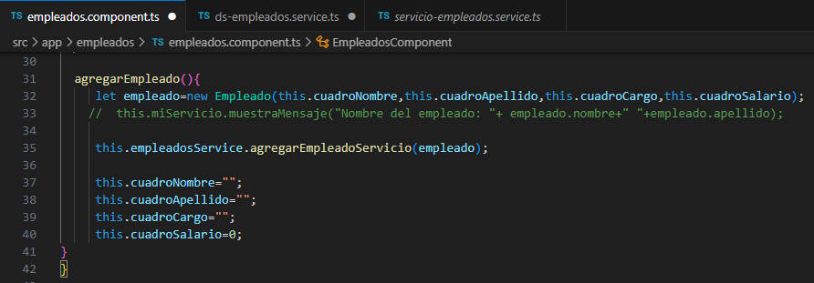
empleados.component.ts
4. Eliminar la llamada a este servicio desde empleados.component.ts
Notes:
Recordar empleadoService es el objeto del tipo DsEmpleadosService que es el servicio más general.

Slide 41

empleados.component.ts
Eliminar la llamada a este servicio desde el contructor

Slide 42
Práctica guiada
En una sucursal bancaria se necesita una aplicación web que permita adicionar cuentas bancaria. Para ello se necesita:
Nombre de la cuenta
Estado(activa, inactiva)
La aplicación debe dar la opción de visualizar la cuenta y su estado.
Crear un servicio de datos que le proporcione información a todos los componentes que lo necesiten

Slide 43
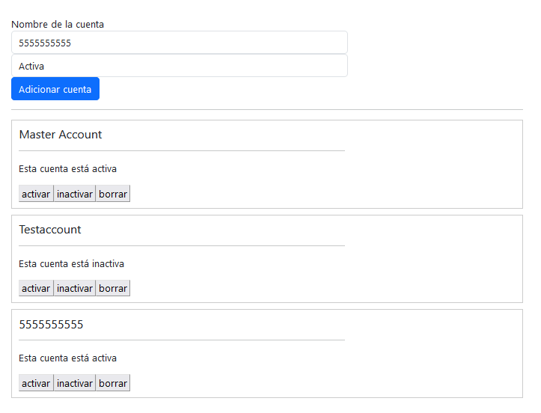
Se selecciona el estado de la cuenta
(activa,inactiva)
Cuentas ya creadas que se deben mostrar cuando aparece la aplicación
Si se da click en estos botones cambia el estado de la cuenta

Slide 44
Solución
Determinar los componentes que van a formar parte de la aplicación (para esto debemos tener en cuenta las funcionalidades que nos piden)
App
Sucursal-bancaria
Nueva -cuenta
Listar-cuenta
Estado-cuenta
Notes:
El componente app es el componente principal o componente raíz , el cual solo va a tener la responsabilidad de controlar los demás componentes.
Sucursal bancaria es el componente que tiene el arreglo de cuentas.
Nueva cuenta permite agregar una cuenta
Listar cuenta se utiliza para ver los datos de la cuenta.
Cambiar estado cambiar estado de la cuenta

Slide 45
Solución
Crear la aplicación --------------------------- ng new mi-practica-guiada
2. Borrar el contenido de app.component.html.
3. Levantar la aplicación -------------------------- ng serve --open
4. Crear el componente padre-------------------ng g c sucursal-bancaria
5. Crear los componentes hijos --------------------ng g c nueva-cuenta, listar-cuenta y estado-cuenta

Slide 46
6. Incluir el componente padre en app.component.html
<app-sucursal-bancaria></app-sucursal-bancaria>
7. Incluir los componentes hijos en componente-padre.component.html
<app-nueva-cuenta></app-nueva-cuenta><app-listar-cuenta></app-listar-cuenta>
8. Incluir en el componente listar-cuenta
<app-estado-cuenta></app-estado-cuenta>
9. Instalar Bootstrap --------------------------- npm install bootstrap --save

Slide 47
Agregar los estilos de bootstrap en Angular.json
"styles": [
"src/styles.css",
"node_modules/bootstrap/dist/css/bootstrap.min.css"
],
"scripts": [
"node_modules/bootstrap/dist/js/bootstrap.min.js"
]

Slide 48
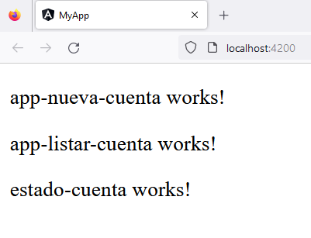
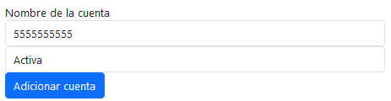


Página inicial

Slide 49
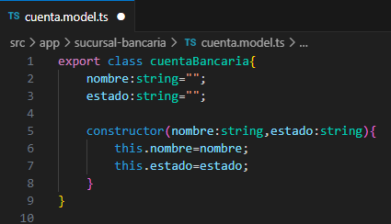
Crear la clase cuenta
Notes:
Crear la clase cuenta

Slide 50
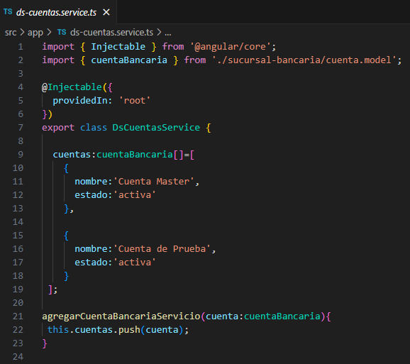
Crear el servicio de datos.
Incluir la información que será proporcionada a los demás componentes
Incluir un método que permita agregar cuentas al arreglo

Slide 51
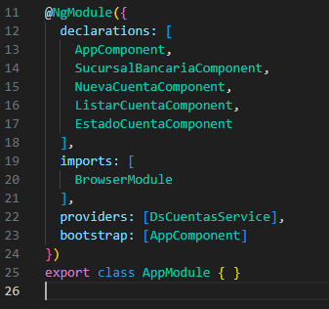
Registrar el servicio en app.modules.ts

Slide 52
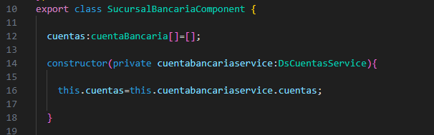
sucursal-bancaria.component.ts
Crear el arreglo de cuentas vacío
Inyectar el servicio
Inicializar el arreglo con los valores que se inyectan

Slide 53
listar las cuentas
Vamos a comenzar por mostrar las cuentas que tenemos en nuestra aplicación. Para ello el componente listar-cuentas necesita recibir la información de las cuentas que tenemos en el arreglo ubicado componente padre.
cuentas:cuentaBancaria[]=[];
Por tanto la comunicación sería de padre a hijo por lo que tenemos que utilizar el decorador @Input() en el componente hijo.
Debemos tener en cuenta que la información que necesita el componente hijo es un objeto del tipo de la clase cuentaBancaria.

Slide 54
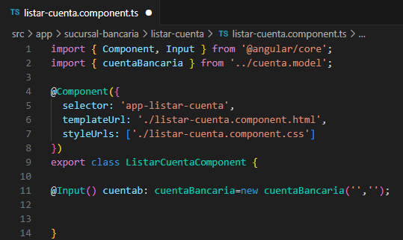
listar-cuentas.components.app

Slide 55
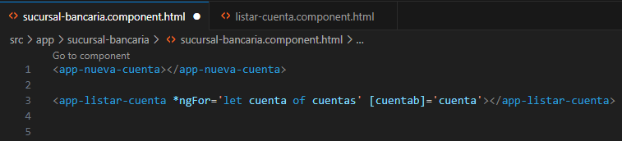
En sucursal-bancaria.component.ts
En este archivo creamos la variable cuyo valor vamos a enviar al componente hijo. Recordar que es opcional crear un nuevo nombre para la variable pero si se crea este debe estar entre corchetes.

Slide 56
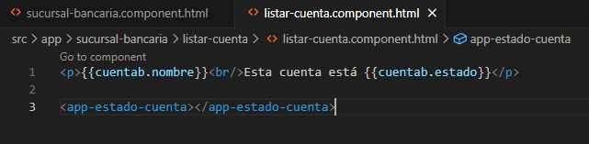
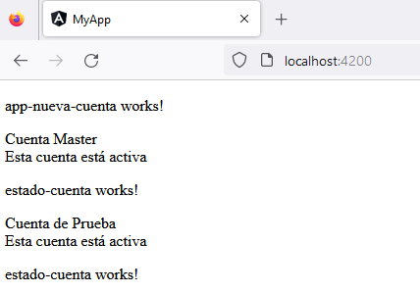
listar-cuenta.components.html
Notes:
En el archivo listar-cuenta.component.html interpolamos el nombre de la cuenta y el resultado es el que se muestra en la página principal de la aplicación.
Recordar que en el componente padre tenemos una directiva ngFor que recorre el arreglo de cuentas, por tanto el componente listar-cuenta se va a repetir por cada cuenta del arreglo.

Slide 57
Modificar el componente estado-cuenta
La función de este componente es emitir un evento con el valor del estado de la cuenta, en dependencia del botón que se seleccione.
El cambio de estado se va a actualizar en el componente padre: listar-cuenta, por lo que hay que enviarle esa información (activa, inactiva, borrada )usando el decorador @Output();
-declarar la variable emisora.
-implementar la función emisora
-invocar la función emisora, cuando se desee emitir el evento.
Notes:
Componente modificar estado de la cuenta()
Componente nueva cuenta enviar valores al padre
Componente sucursal bancaria ecibir valores
Enviar esos valores al componente padre para que se pueda insertar en el arreglo

Slide 58
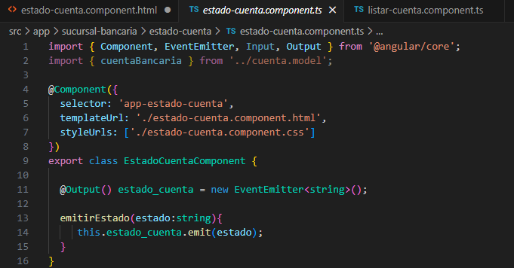
estado-cuenta.component.ts
Notes:
La function emisora va a recibir un dato de tipo string que es el que luego se va a emitir. Eos valores que va a tomar esta variable depende del botón que se oprima.

Slide 59
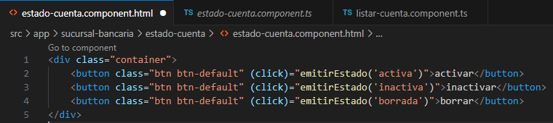
estado-cuenta.component.html
Al dar click en el botón activar se va a invocar al método emitirEstado pasando como parámetro el valor ´activa´, esto quiere decir que el valor que se va a emitir al lanzar el evento es ´activa´. Lo mismo sucede al dar click en los demás botones cambiando el valor que se emite.

Slide 60
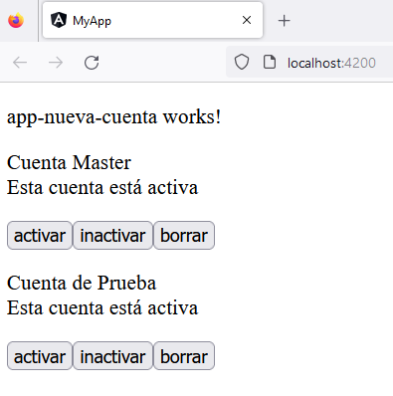
Página prinicpal
Se puede ver en la página principal el nuevo componente

Slide 61
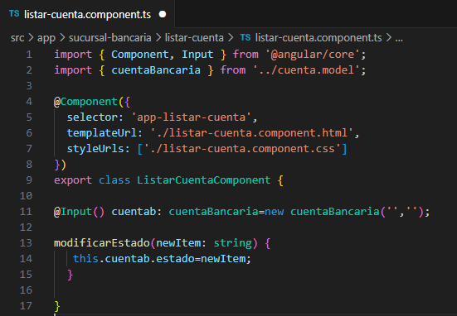
listar-cuenta.html
Crear la función encargada de escuchar el evento
Esta función lo que recibe es un dato de tipo string, en este caso:
activa inactiva o borrada.

Slide 62
listar-cuenta.html
Enlazar la propiedad emisora de eventos estado-cuenta y pasarle la función que se ejecutará cada vez que emita un evento.
<app-estado-cuenta (estado_cuenta)="modificarEstado($event)"></app-estado-cuenta>
Tener en cuenta que el evento se emite cada vez que se oprime uno de los botones activar,inactivar,borrar. En ese instante se invoca a la función emisora emitirEstado la cual le ordena a la propiedad emisora a lanzar el evento con el valor que recibe como parámetro.

Slide 63
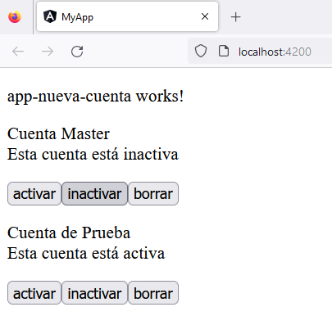
Luego de este último cambio podemos ver que si presionamos el botón inactivar en la cuenta master se actualiza el estado y dice que la cuenta está inactiva.

Slide 64
Agregar una nueva cuenta
En este caso la información se envía del componente hijo (nueva-cuenta) al componente padre (sucursal-bancaria), por tanto se utiliza el decorador @Output()

Slide 65
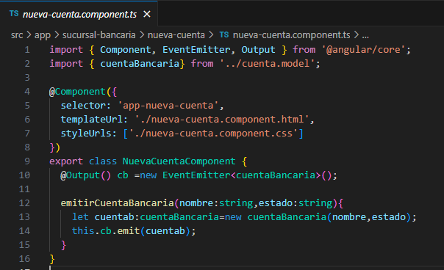
nueva-cuenta.component.ts
Declarar la variable emisora que en este caso va a emitir un objeto del tipo de la clase cuentaBancaria, porque es lo que se necesita agregar
Declarar la function emisora, la cual recibe como par’ametros las propiedades del objeto

Slide 66
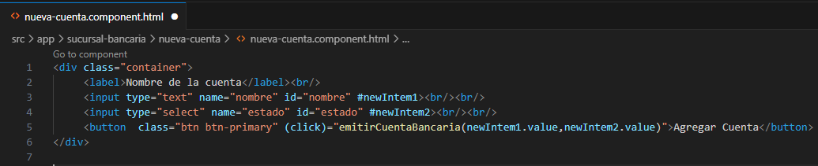
nueva-cuenta.component.html
Se invoca a la función emisora pasándole como parámetro el nombre y el estado de la cuenta.

Slide 67
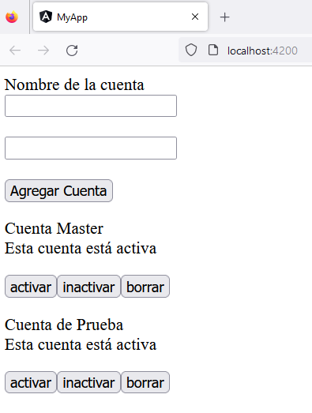
Vista del componente nueva-cuenta.component.html

Slide 68

Para que podamos agregar al arreglo la nueva cuenta tenemos que crear la función encargada de recibir el evento con la cuenta en el componente sucursal-bancaria.component.ts. Esta función lo que va a hacer es llamar a nuestro data service que es el encargado de insertar la información.

Slide 69
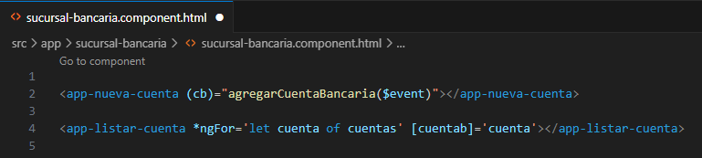
sucursal-bancaria.component.html
Enlazar la propiedad emisora de eventos cb y pasarle la función agregarCuentaBancaria , la cual se ejecutará cada vez que emita un evento.

Slide 70
Módulo 4. Introducción a Angular
Tema IV: Servicios e inyección de dependencias
Recursos: https://angular.io/start
https://cli.angular.io/
https://www.udemy.com/course/the-complete-guide-to-angular-2/

